Slide 1
Skal PID-regulatoren ha revers- eller direktevirkning?
IA3112 Automatiseringsteknikk og EK3114 Automatisering og vannkraftregulering
Høstsemesteret 2017
Av Finn Aakre Haugen
(finn.haugen@usn.no)

Slide 2
Noen prosesser krever at regulatoren har reversvirkning. Andre prosesser krever direktevirkning.
Bommer du på dette valget, vil regulatoren justere pådraget i feil retning, for eksempel øke i stedet for redusere.
Resultat:
Reguleringssløyfen blir garantert ustabil!

Slide 3
Hvordan velge mellom revers og direkte?
Obs: Revers og direkte er permanente innstillinger.
Foreta følgende tankeeksperiment (“simulering”): Anta at prosessmålingen er lik settpunktet og at (av en eller annen grunn, f.eks. pga endring i prosessforstyrrelsen, spiller ingen rolle) målingen øker og blir større enn settpunktet.
Spørsmål: Hvordan skal pådraget endres for å få målingen ned til settpunktet igjen? (Eller: Hvordan ville du endret pådraget?)
Hvis svaret er at regulatoren skal redusere pådraget (for å motvirke økningen av målingen), skal regulatoren settes i revers-modus.
Hvis svaret er at regulatoren skal øke pådraget (for å motvirke økningen av målingen), skal regulatoren settes i direkte-modus.
Huskeregler:
Måling opp – pådrag ned (”opp-ned”). Revers!
Måling opp – pådrag opp (”opp-opp”). Direkte!
Kan vises: Revers-virkning innebærer egentlig positiv Kp,
mens direkte-virkning innebærer negativ Kp.

Slide 4
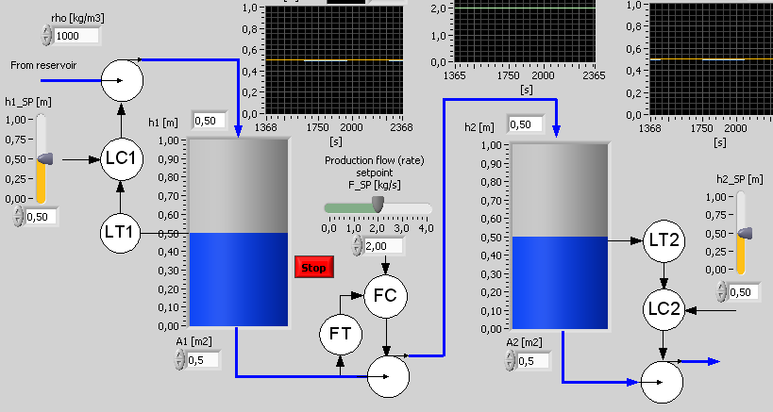
Eksempel: Revers- eller direktevirkning i nivåregulatorene?
Revers eller direkte?
Revers eller direkte?

Slide 5
Simulator:
Reverse and direct action
(Pakk ut filene. Kjør deretter exe-filen.)

Slide 6
I noen regulatorer:
Reverse mode = Heating mode
Direct mode = Cooling mode
Hvorfor?
La oss tenke igjennom et eksempel: Temperaturregulering av en reaktor (forklares i forelesningen)

